Slide 1
Psycho-Educatie
Wat zijn mijn kwaliteiten
Deel 3
Notes:
Materialen
A3 poster lichaam
Post-its van de vorige les
Voorbereiding:
Zorg dat je alle materialen bij de hand hebt
Lees de notities bij de dia’s en de introductie van de les voor de docent hieronder goed door
Introductie van de les voor de docent:
Deze les is in één keer te geven in combinatie met les 6, of kan afzonderlijk gegeven worden zodat je meer tijd hebt. In deze les gaat het vooral om het presenteren. De leerlingen oefenen met in een klein groepje of voor de klas iets over zichzelf vertellen. Dit is hiermee eigenlijk een les die ook prima zou kunnen passen binnen communicatieve vaardigheden. De nadruk van ‘psycho-educatie’ die binnen deze les ligt zit hem vooral in de ervaring en beleving van de leerling: hoe voelt het om te presenteren? Durf ik dat? Wat gebeurt er met mij wanneer ik iets aan anderen moet vertellen? Vind ik dat dan spannend, prima, makkelijk, moeilijk? Waar voel ik dat in mijn lijf en wat doe ik daar eigenlijk mee? Voel ik me lekker en doe ik het gewoon, schiet ik in wat weerstand en hoe ga ik daar dan mee om, zet ik door of geef ik op? Vraag ik om hulp?
Het is dus belangrijk om je deze les vooral te richten op dat proces. Het is leuk als het een aantal of alle leerlingen lukt om over zichzelf te presenteren. Maar het eigenlijke doel van de les zit vooral in juist die beleving en dat de leerlingen daar met jullie hulp en elkaars hulp naar kunnen kijken en bij zichzelf ontdekken hoe het voor hen is om zichzelf te presenteren. Het is dus vooral belangrijk om niet te forceren maar positief een aanmoedigend samen met de leerlingen te kijken naar wat er al wel of nog niet lukt. Die reflectie is eigenlijk de kern van de les.
Leerlingen denken deze les na over:
Hoe vertel ik over mezelf?
Hoe presenteer ik iets aan anderen?
Hoe voelt dat eigenlijk om iets over mezelf te vertellen aan anderen? Wat doet dat met mij? Hoe reageer ik daarop? Wat heb ik dan nodig?
Lukt het mij eigenlijk om iets over mezelf te vertellen aan anderen? Wat lukt wel en wat lukt niet? Waarom?
©Afbeelding: Microsoft Stockafbeeldingen

Slide 2
Vorige les
Terugblik
Notes:
Kijk met de klas kort terug op de vorige les.
©Afbeelding: Artificial Intelligence

Slide 3
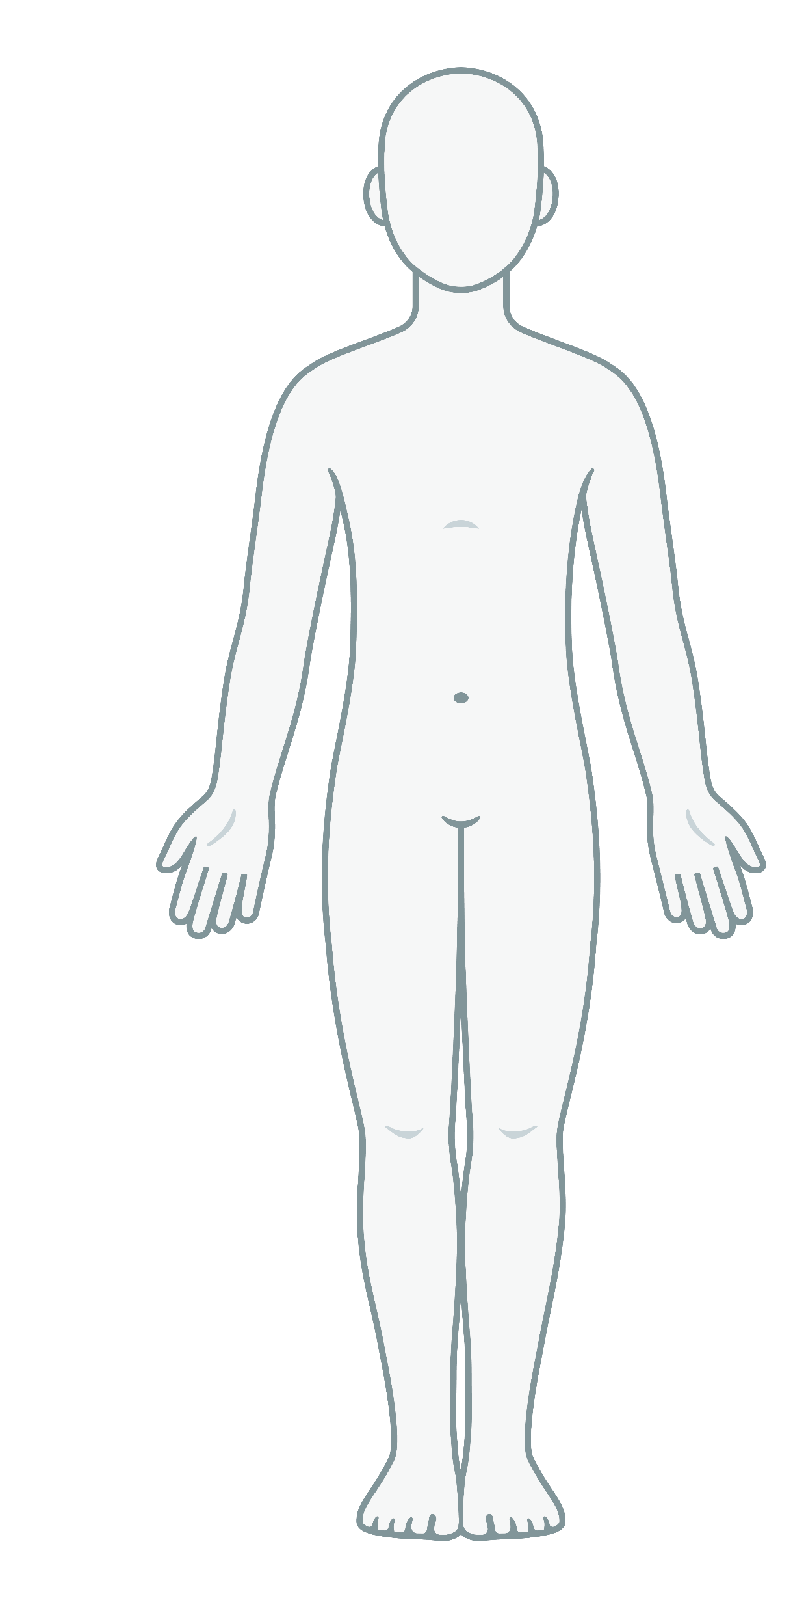
Lesdoelen
Ik weet wie ik ben en wat mijn kwaliteiten zijn
Ik heb iets over mezelf verteld aan de klas.
Notes:
Bespreek de lesdoelen met de leerlingen. Let op: bij deze les is het wellicht handig om nog een keer de regels bij psycho-educatie te noemen en daarbij vooral goed naar elkaar luisteren, respect hebben voor elkaar en elkaar helpen te benadrukken.
©Afbeelding: Microsoft Stockafbeeldingen

Slide 4
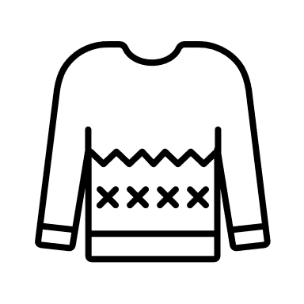
Kwaliteitenposter
Maak een poster van jezelf af
De buitenkant: Teken je uiterlijk en teken je hobby’s om je heen
De binnenkant: Schrijf en/of teken je kwaliteiten. Gebruik je post-its en de huiswerkopdracht.
Schijf netjes en leesbaar voor een ander
Notes:
Indien nodig is dit het moment om de leerlingen de poster nog af te laten maken.
©Afbeelding: Microsoft Stockafbeeldingen

Slide 5
Vertel over jezelf
Presenteer je poster aan de anderen.
Wat kun je vertellen over jezelf en over je kwaliteiten?
Notes:
Geef leerlingen de gelegenheid om hun poster aan de anderen te presenteren.
Opties:
Leerlingen vertellen voor de klas iets over hun poster, onder begeleiding van de docent + logo
Leerlingen vertellen in twee groepen iets over hun poster, onder begeleiding van de docent of logo
Leerlingen vertellen in tweetallen iets over hun poster en de docent en logopedist lopen rond om te ondersteunen.
Let op: kies je voor optie 3? Neem dan extra uitgebreid de tijd om te reflecteren met de leerlingen over hoe dit is gegaan, zodat je genoeg tijd besteedt aan de kern van de les (zie dia 1 voor de toelichting). Doe dan daarna pas dia 6.

Slide 6
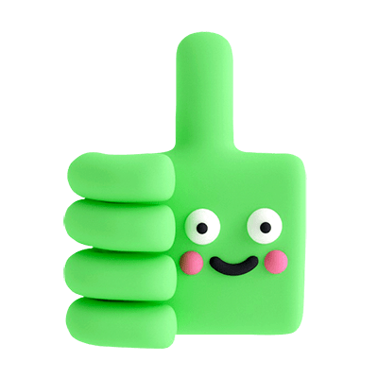
Hoe is het gegaan?
Op welke kwaliteit van mezelf ben ik het meest trots en waarom?
Notes:
Bespreek de doelen. Reflecteer met de leerlingen ook op hoe ze de regels hebben nageleefd. Denk er vooral ook aan dat je procesgerichte complimenten geeft over de presentaties van de leerlingen en over wat zij ontdekt hebben over hoe het voelt om te presenteren.
©Afbeelding: Microsoft Stockafbeeldingen

